Slide 1




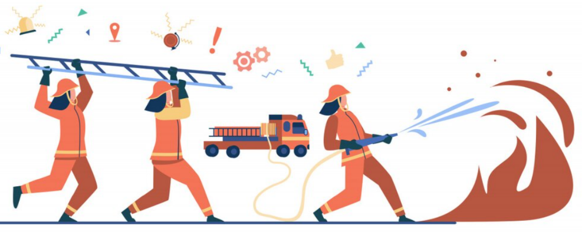
Гражданская оборона
Бюджетное учреждение Орловской области для детей, нуждающихся в психолого-педагогической, медицинской и социальной помощи «Орловской региональный центр психолого-педагогической, медицинской и социальной помощи»
Защита населения
и территорий от
чрезвычайных ситуаций

Slide 2



Что такое Гражданская оборона?
ГО – это система мероприятий по подготовке к защите и по защите населения, материальных и культурных ценностей от опасностей, возникающих:
  При военных конфликтах.
  Вследствие этих конфликтов.
  При чрезвычайных ситуациях (ЧС) природного и техногенного характера.
Цель ГО: обеспечение безопасности и жизнедеятельности общества.
ГО является важнейшей функцией государства и составной частью оборонного строительства.

Slide 3
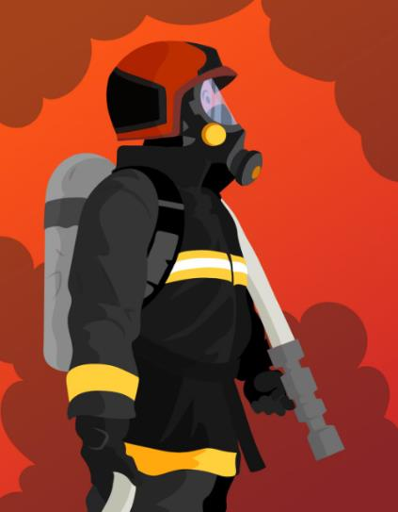
Основные задачи Гражданской обороны
Обучение населения способам защиты от опасностей.
Оповещение населения об угрозах.
Эвакуация населения, материальных
и культурных ценностей в безопасные районы.
Предоставление населению средств индивидуальной и коллективной защиты.
Проведение аварийно-спасательных работ.
Борьба с пожарами.
Обеспечение устойчивого функционирования объектов экономики в военное время.
Обеспечение первоочередного жизнеобеспечения пострадавшего населения.

Slide 4
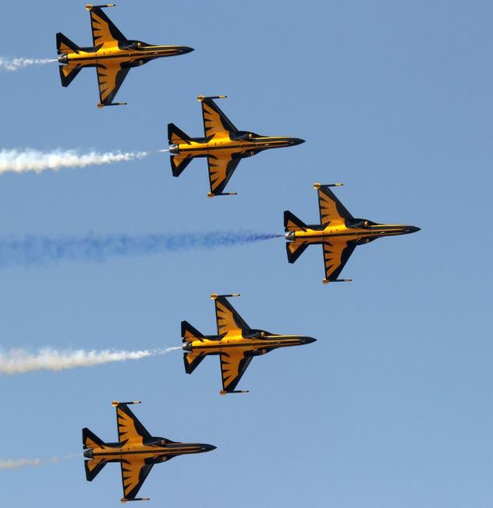
Этапы развития
Гражданской обороны
1932 г. – создана МПВО (Местная противовоздушная оборона)
1961 г. – МПВО преобразована в Гражданскую оборону СССР
1980-90-е гг. – переориентация ГО на решение задач в условиях чрезвычайных ситуаций мирного времени
(аварии, катастрофы, стихийные бедствия).
1991 г. – создание Государственного комитета
по чрезвычайным ситуациям (ГКЧС), позже – МЧС России.
Сегодня: МЧС России – федеральный орган,
управляющий гражданской обороной.

Slide 5
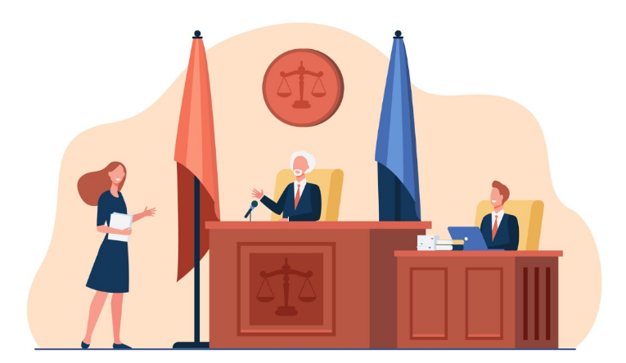

Кто управляет Гражданской обороной?
Общее руководство ГО в стране осуществляет Правительство Российской Федерации.
Руководство ГО в субъектах РФ и муниципальных образованиях – главы органов исполнительной власти и местного самоуправления.
Орган повседневного управления – Министерство Российской Федерации по делам гражданской обороны, чрезвычайным ситуациям и ликвидации последствий стихийных бедствий (МЧС России).
Силы ГО: аварийно-спасательные формирования, войска гражданской обороны, противопожарная служба и др.

Slide 6

Как мы узнаем об опасности?
Основной сигнал: «ВНИМАНИЕ ВСЕМ!»
Подается с помощью: сирен, гудков предприятий, речевых сообщений по радио и телевидению.
Ваши действия, услышав сигнал:
  Немедленно включите радио или телевизор.
  Прослушайте экстренное сообщение органов власти или МЧС.
  Четко следуйте всем переданным инструкциям.

Slide 7

Укрытие населения
Убежища: обеспечивают защиту от всех поражающих факторов (взрывная волна, радиация, химические вещества). Имеют системы жизнеобеспечения.
Противорадиационные укрытия (ПРУ): защищают от радиоактивного заражения.
Простейшие укрытия: щели, подвалы, погреба (частичная защита).

Slide 8
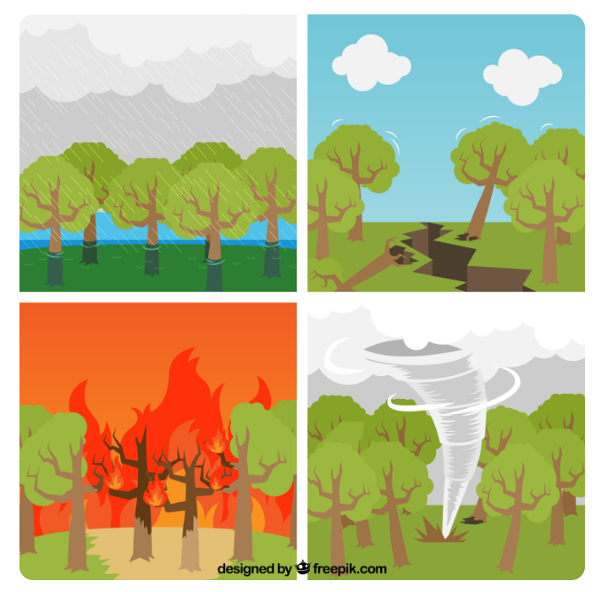
ГО в современном мире
Угрозы, от которых защищает ГО, не исчезли, а трансформировались.
Основные современные риски:
  Крупные техногенные аварии и катастрофы.
  Природные катаклизмы (наводнения, землетрясения, ураганы).
  Пожары в природной среде и в городах.
  Террористические угрозы.
Знание основ ГО – это личная безопасность и безопасность вашей семьи!

Slide 9
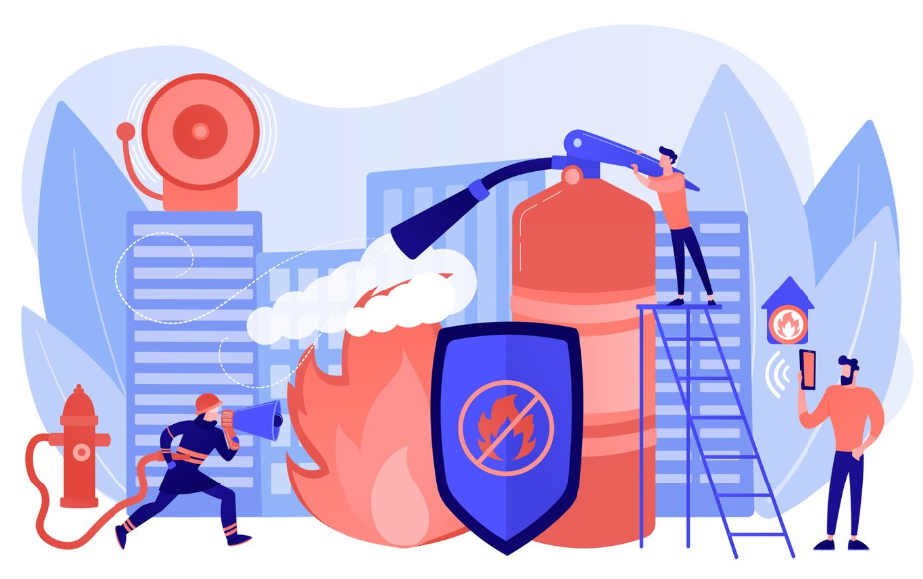
Что должен знать и уметь каждый?
Знать сигналы оповещения ГО и порядок действий по ним.
Уметь пользоваться средствами индивидуальной защиты.
Знать расположение ближайшего защитного сооружения (убежища).
Иметь дома «тревожный чемоданчик» (необходимый запас воды, еды, медикаментов, документов).
Знать телефоны экстренных служб (101, 112).

Slide 10

Итоги и выводы
Гражданская оборона – надежная система защиты государства и населения.
ГО постоянно совершенствуется и адаптируется к новым вызовам.
Ответственное отношение каждого гражданина к вопросам ГО – ключевой фактор общей безопасности.

Slide 11




Спасибо за внимание!

